Slide 1
ГАУ «КЦСОН города Каменска-Уральского»
Школа пожилого возраста по направлению
«Декоративно прикладное творчество» на тему
«Накидка на стул»
Специалист по социальной работе:
Самигуллина С.К.

Slide 2

Необходимые материалы:

Slide 3
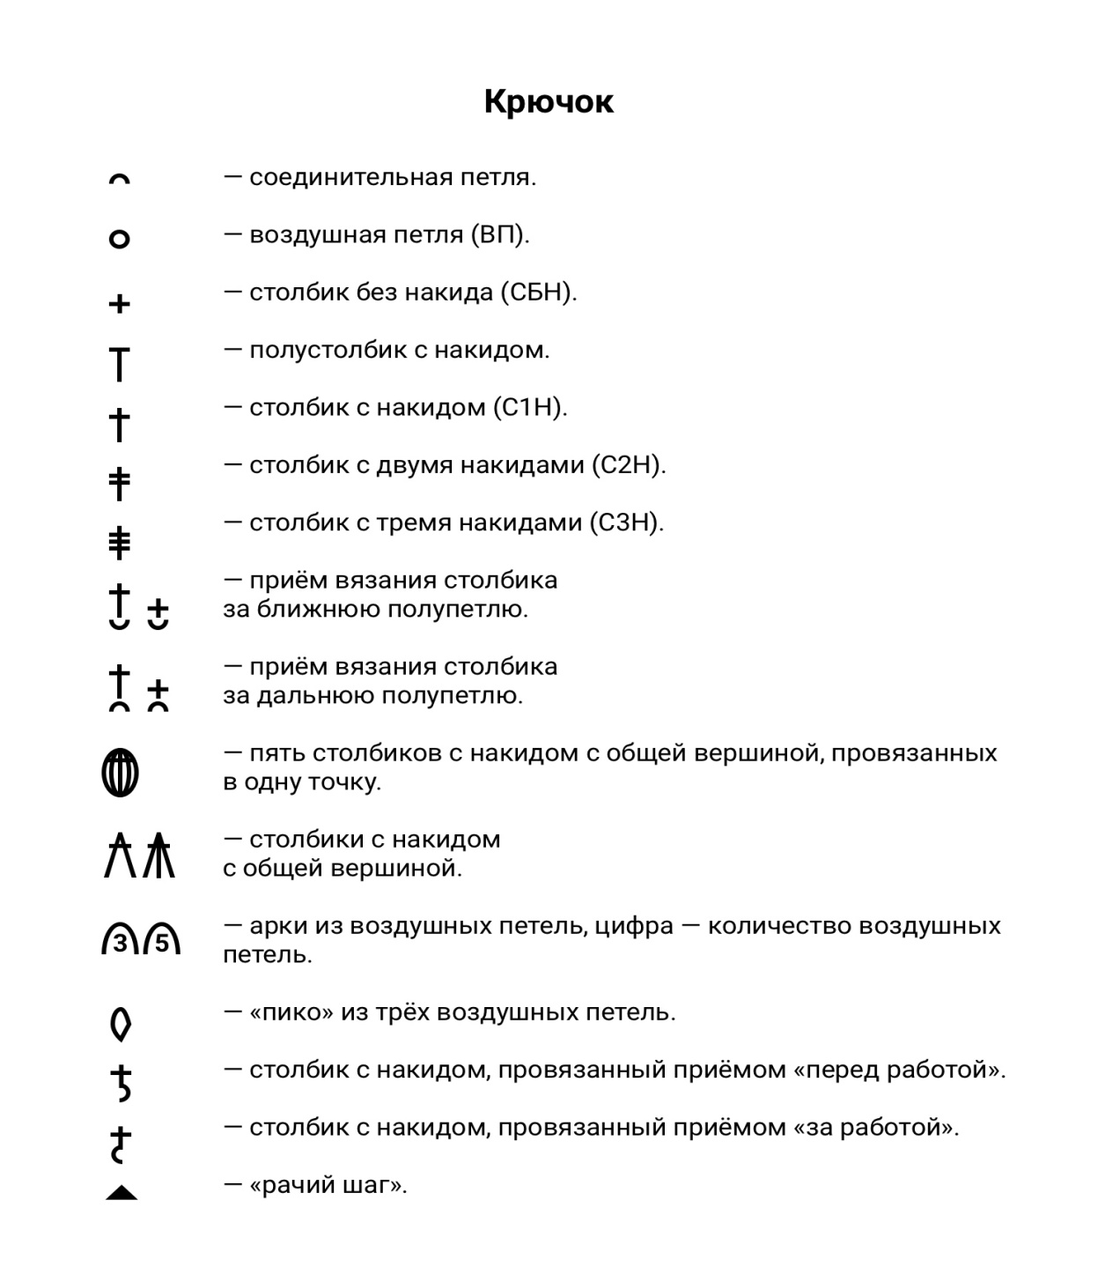

Slide 4
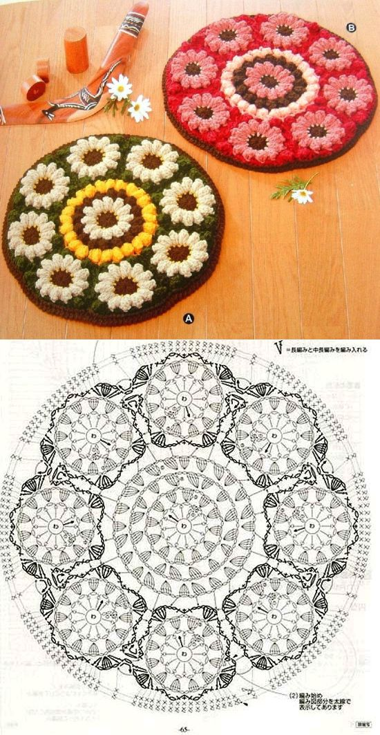

Slide 5
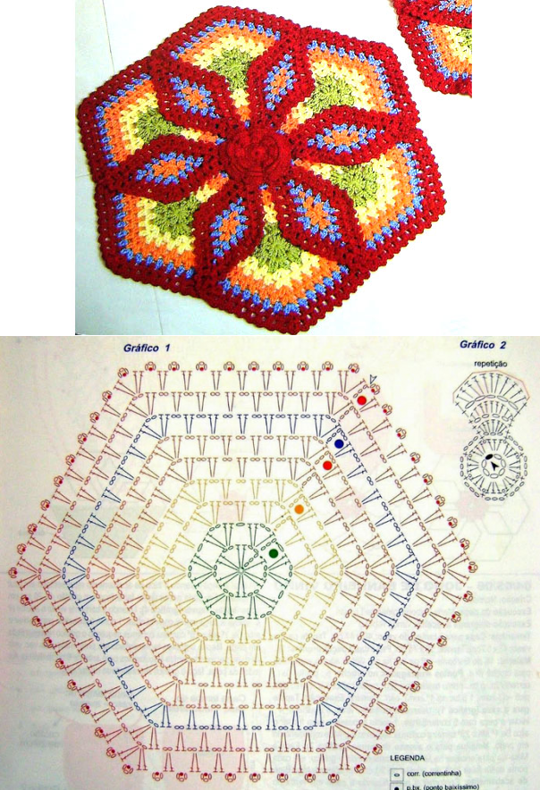

Slide 6
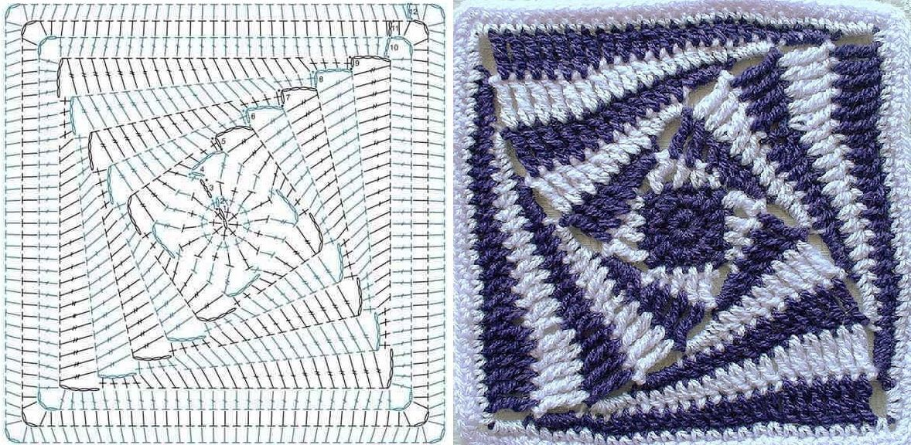

Slide 7
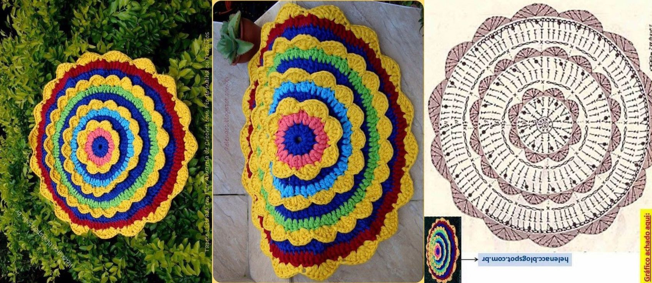

Slide 8
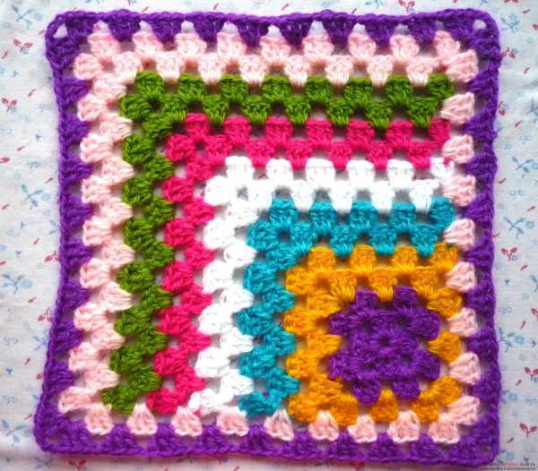
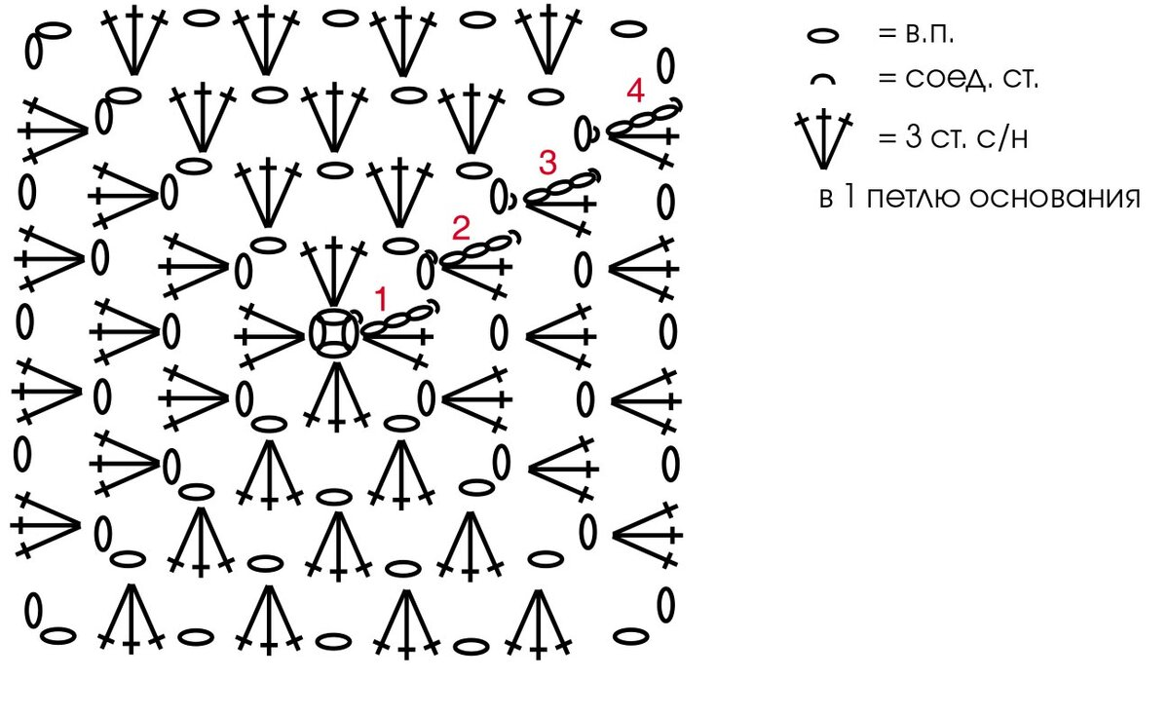

Slide 9
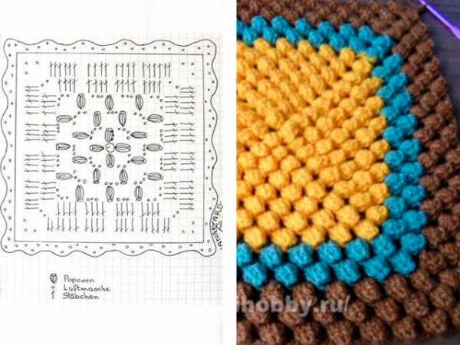

Slide 10
Спасибо за внимание!
Источник: сайт «Любители рукоделия».

